Slide 1


Trò chơi
Giải câu đố tìm chữ

Slide 2
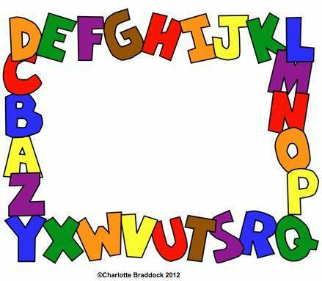

6 chặt đầu
9 chặt đuôi
8 chặt đôi
10 chặt 1
Là chữ gì?

Slide 3

Nét tròn em đọc chữ o
Khuyết đi một nửa sẽ cho chữ gì?

Slide 4

Bắc thang coi hát phường chèo
Hỏi thang một nấc mà leo nỗi gì?
Là chữ gì?

Slide 5

Hai người đứng bắt tay nhau
Chạm trán, chạm đầu mà chẳng chạm chân
Là chữ gì?

Slide 6






MĨ THUẬT LỚP 3
CHỦ ĐỀ: TRƯỜNG EM
BÀI 1: SẮC MÀU CỦA CHỮ
– Tiết 2-

Slide 7

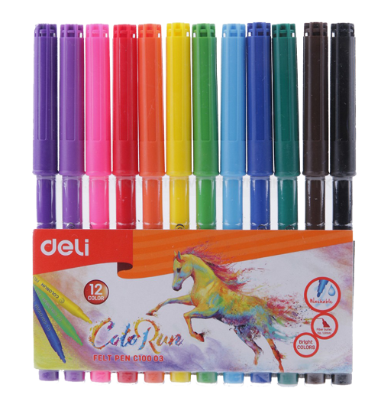


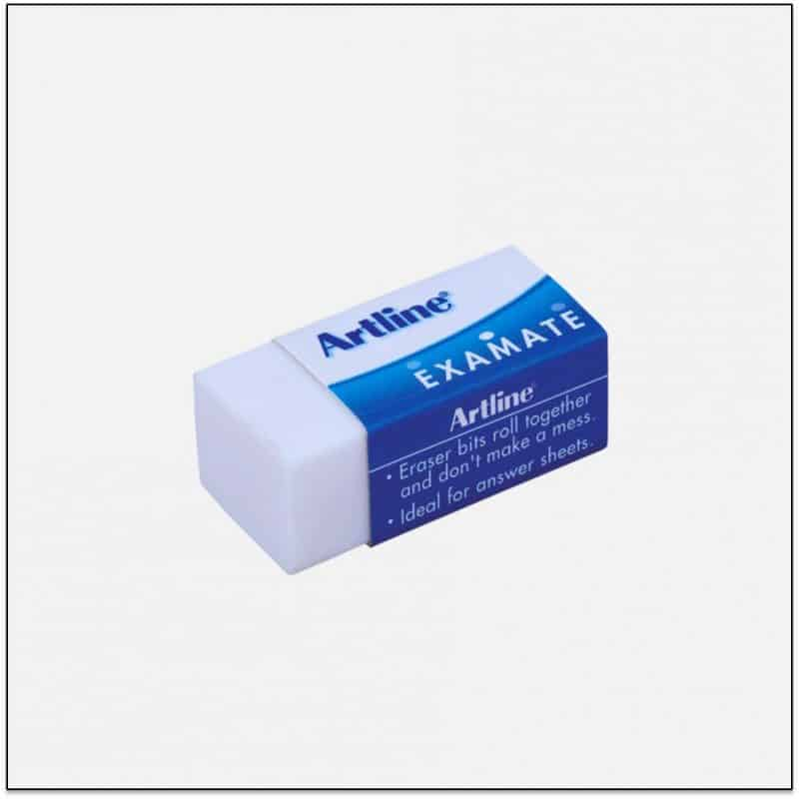
Chuẩn bị

Slide 8


Mục tiêu:
Nêu được cách pha và sử dụng màu thứ cấp trong sản phẩm mĩ thuật.
Tạo và sử dụng được màu thứ cấp trong sản phẩm mĩ thuật.
Chỉ ra được màu thứ cấp trong sản phẩm mĩ thuật
Giới thiệu, chia sẻ và nêu cảm nhận về
sản phẩm của mình.

Slide 9


Slide 10

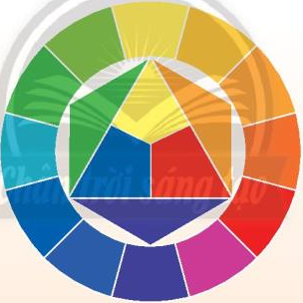
1. KHÁM PHÁ
Kể tên 3 màu cơ bản? Màu thứ cấp là những màu nào?
Giới thiệu sản phẩm đã làm ở tiết 1: Em đã trang trí tên riêng bằng hoạ tiết gì? Em sẽ làm gì để hoàn thiện sản phẩm của mình?

Slide 11


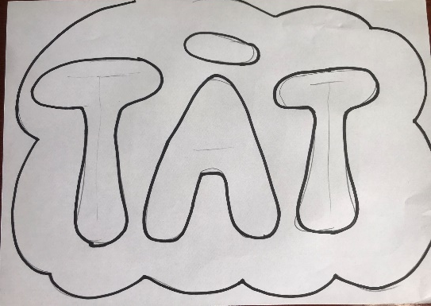
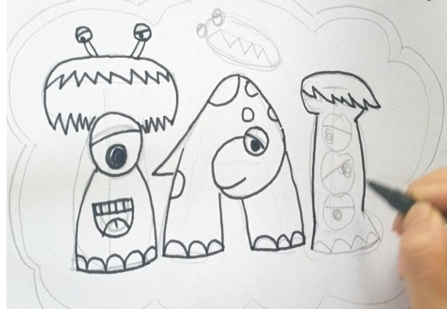
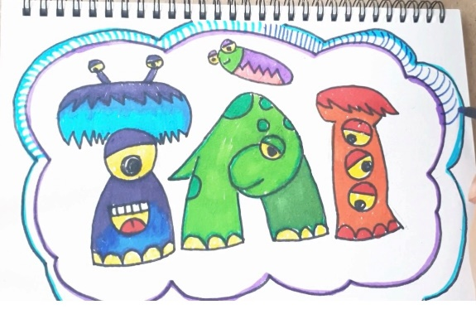
2: KIẾN TẠO KIẾN THỨC- KỸ NĂNG
Nhắc lại các bước trang trí tên riêng?
Chọn kiểu chữ để vẽ tên
Chọn họa tiết để trang trí
Vẽ màu

Slide 12



GHI NHỚ
Cách vẽ và trang trí tên:
+ Chọn kiểu chữ để vẽ tên.
+ Chọn họa tiết để trang trí tên theo ý thích, có thể trang trí thêm cả ngoài nền cho đẹp.
+ Vẽ màu bằng các màu thứ cấp

Slide 13


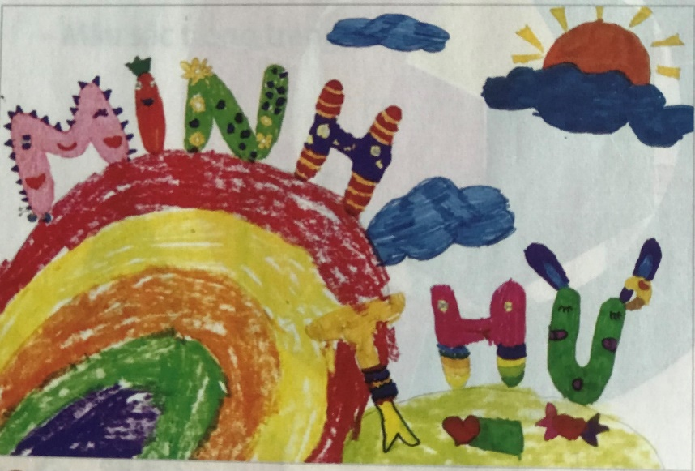

Sản phẩm tham khảo

Slide 14
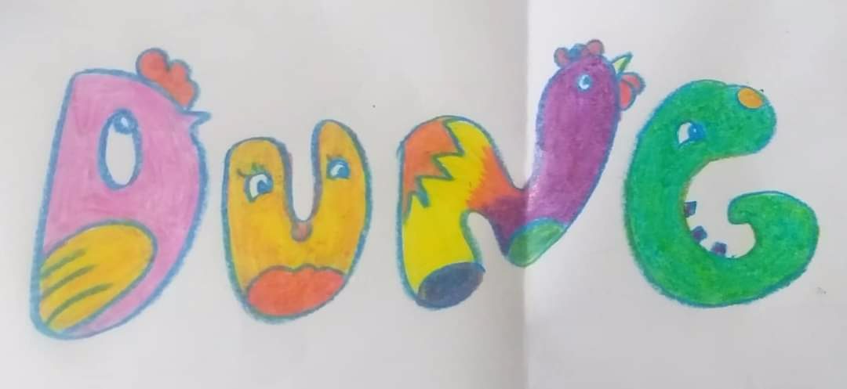

Slide 15
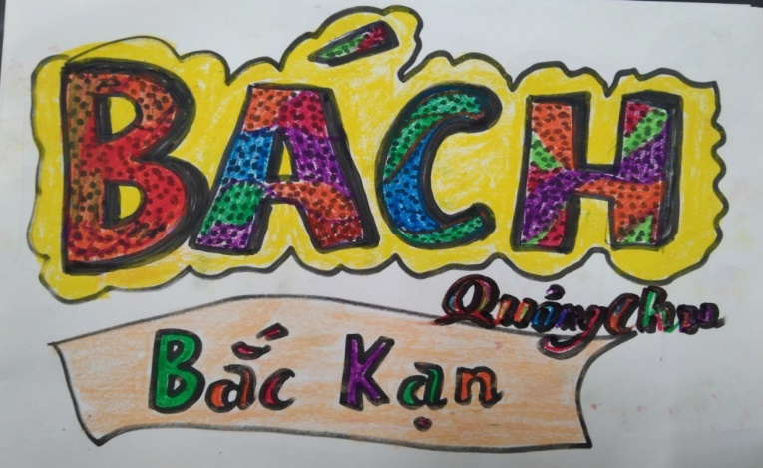
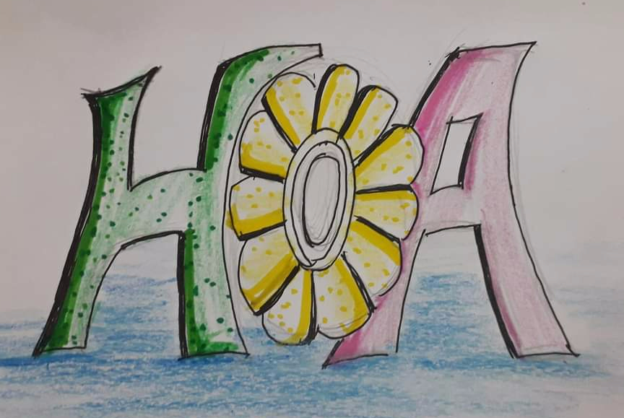


Slide 16
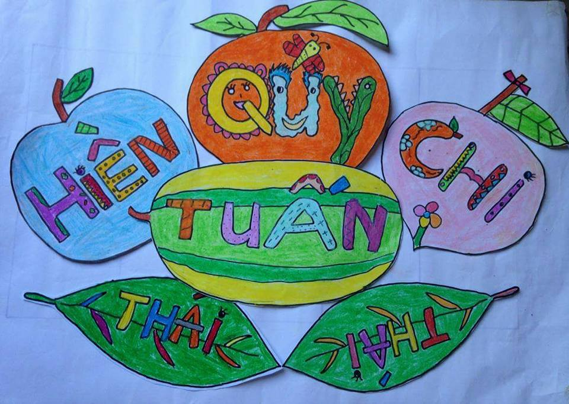
BÀI THAM KHẢO

Slide 17
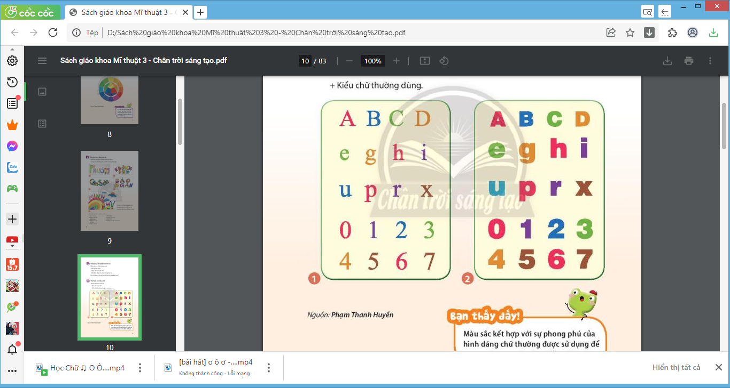
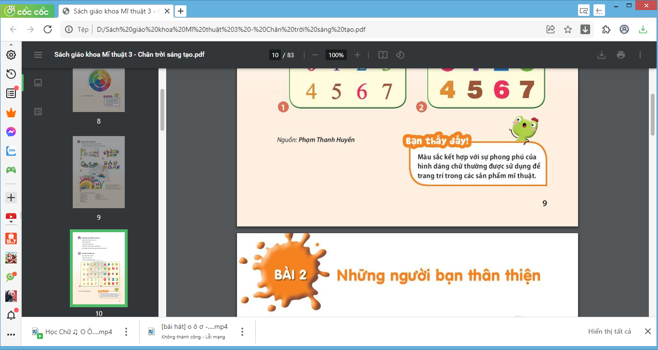
3. LUYỆN TẬP – SÁNG TẠO
-Em hãy hoàn thiện bài vẽ
- Quan sát các kiểu chữ
+ Màu sắc của chữ?
+ Sự khác nhau về hình dáng, kiểu chữ trong hình?

Slide 18
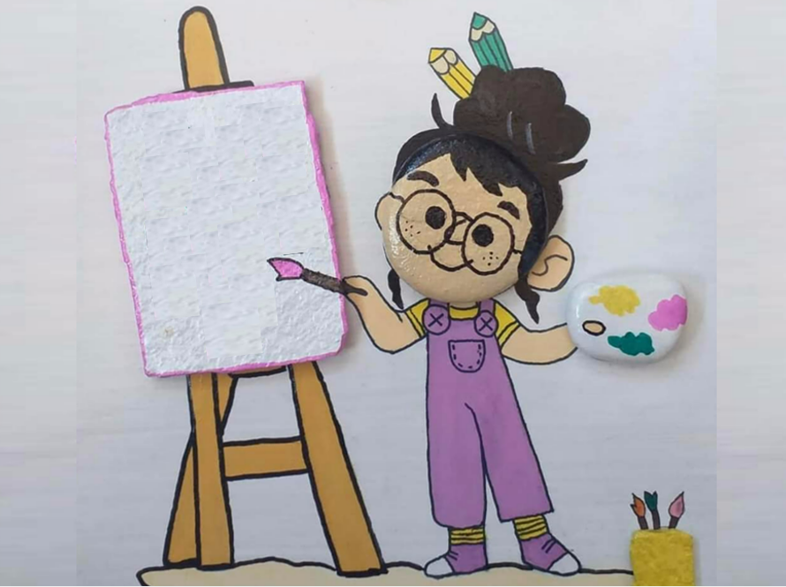
THỰC
HÀNH

Slide 19


4. PHÂN TÍCH- ĐÁNH GIÁ
+ Nêu cảm nhận về các kiểu chữ, các chấm nét, hình màu trong bài vẽ của mình và bạn?
+ Chia sẻ thảo luận về màu sắc, độ đậm nhạt và cách trang trí trong bài vẽ?
+ Em thích nhất bài nào? Vì sao?

Slide 20
5. Vận dụng- Phát triển
Em hãy trang trí tên những người thân yêu của mình nhé!

Slide 21
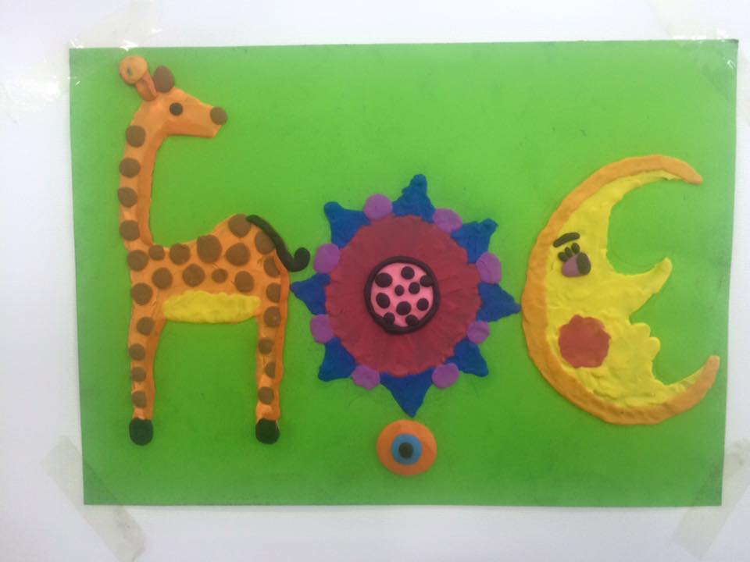
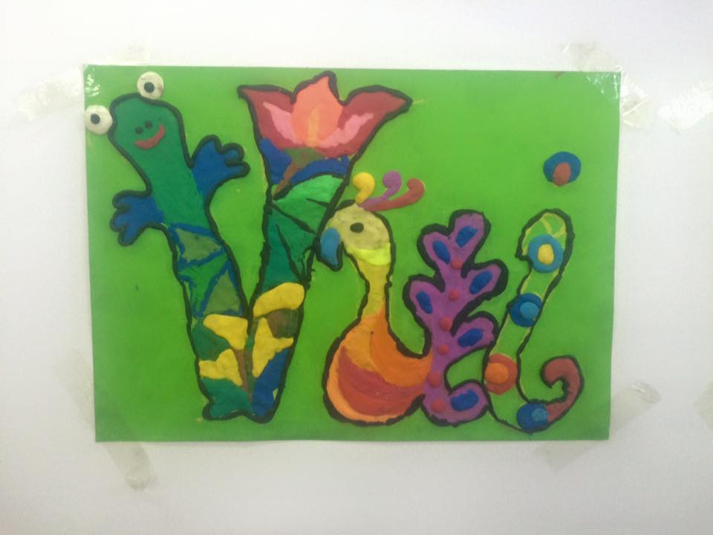

Slide 23


DẶN DÒ
Chuẩn bị đồ dùng cho tiết học sau: Giấy vẽ, bút vẽ, màu, kéo và hồ dán…

Slide 24

XIN CHÀO
VÀ HẸN GẶP LẠI

